Slide 1
あたたかいこころを育むために
中村 肇
神戸大学名誉教授
兵庫県立こども病院名誉院長
2018/5/19
Notes:
乳幼児虐待の未然防止には 地域子育て家庭応援活動がいかに大切か

Slide 2
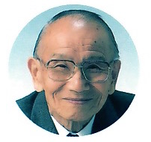
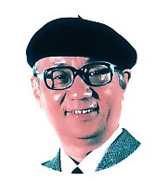
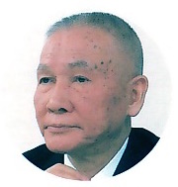
あたたかいこころを育む運動
アップリカ育児研究会の教え
内藤壽七郎先生
手塚治虫氏
葛西健蔵氏
Notes:
アップリカ育児研究会１９７０年設立
１９９６年から参加
育児幸せ大学
アメリカ・中国・日本３カ国での国際学術会議 ２００６

Slide 3
本日の話
あたたかいこころを育むために
母親の育児不安と孤立感をなくそう
発達期の脳のもつ不思議を理解しよう
アップリカ育児研究会の教え
Notes:
こども虐待防止に、なぜ、地域の力が必要か？
子ども虐待の実態
なぜ、子ども虐待が増えているのか
発達期の脳のもつ不思議
子ども虐待防止と地域子育て応援活動

Slide 4
母親の育児不安と孤立感をなくそう
社会構造の変化への対応
周産期メンタルヘルス・ケア
理解できない子どもの行動
Notes:
その背景には、
社会構造の変化と
核家族化
地域コミュニティの崩壊
働く女性の増加
忙しすぎる母親
周産期メンタルヘルス
産後うつへの無理解 とくに、夫の妻への無理解
理解できない子どもの行動
育児不安と孤立感へ
子ども虐待へ

Slide 5
母親の育児不安と孤立感をなくそう
1) 社会構造変化への対応
核家族化
地域コミュニティの崩壊
働く女性の増加
忙しすぎる母親
社会全体での取り組みを
Notes:
産後うつへの無理解
とくに、夫の妻への無理解

Slide 6
母親の育児不安と孤立感をなくそう
２) 周産期メンタルヘルス・ケア
産後うつ、マターニティー・ブルー
への理解と対応
Notes:
産後うつへの無理解
とくに、夫の妻への無理解

Slide 7
産後うつ、マタニティ・ブルーとは
妊娠出産に伴う急激なホルモン変化による
妊娠中・産後のうつ病は10〜15%にみられる
妊産婦死亡の原因として、自殺が占める割合が高い
こどもの情緒的発達への影響
父親のメンタルヘルスに影響
周産期メンタルヘルス・ケアを
産前産後のストレスを把握し、ケア
Notes:
妊娠・出産の後、お母さんの体内では急激なホルモンの変化が起こり、
なっており、産後うつになる方は決して珍しくありません。
しかし、産後うつ病は子供に悪影響を及ぼす可能性があります。
軽い産後うつ病で憂鬱な気分が続いている程度でも子供は敏感に反応します。
子供は、お母さんをはじめとして周囲の大人たちの適切な世話を受けることを当然のこととして生まれてきます。
赤ちゃんが生まれて成長していく段階で、生後最初の1年はその後の人生を左右するとても大切な時期です。
この大切な時期にお母さんがうつ病で充分な世話が出来ないと、赤ちゃんの成長発達にも様々な問題が起こって来ます

Slide 8
妊娠出産に伴う急激なホルモン変化
エストロジェン 女性ホルモン
オキシトシン 愛情ホルモン
Notes:
妊娠・出産の後、お母さんの体内では急激なホルモンの変化が起こり、
なっており、産後うつになる方は決して珍しくありません。
しかし、産後うつ病は子供に悪影響を及ぼす可能性があります。
軽い産後うつ病で憂鬱な気分が続いている程度でも子供は敏感に反応します。
子供は、お母さんをはじめとして周囲の大人たちの適切な世話を受けることを当然のこととして生まれてきます。
赤ちゃんが生まれて成長していく段階で、生後最初の1年はその後の人生を左右するとても大切な時期です。
この大切な時期にお母さんがうつ病で充分な世話が出来ないと、赤ちゃんの成長発達にも様々な問題が起こって来ます

Slide 9
エストロジェンの変化
出産
妊娠中
産後
10 20 30 40 1 2 3 週
急激なホルモンの変化が、情緒不安定、不安・孤独感の原因に。
Notes:
妊娠・出産の後、お母さんの体内では急激なホルモンの変化が起こり、
なっており、産後うつになる方は決して珍しくありません。
エストロジェンの働き
発情ホルモンともいわれ、卵胞ホルモンの総称。
子宮などの女性性器の発育促進，第2次性徴の発現、月経周期と関連している
出産後急激に低下する。 情緒不安定、不安・孤独感に
しかし、産後うつ病は子供に悪影響を及ぼす可能性があります。
軽い産後うつ病で憂鬱な気分が続いている程度でも子供は敏感に反応します。
子供は、お母さんをはじめとして周囲の大人たちの適切な世話を受けることを当然のこととして生まれてきます。
赤ちゃんが生まれて成長していく段階で、生後最初の1年はその後の人生を左右するとても大切な時期です。
この大切な時期にお母さんがうつ病で充分な世話が出来ないと、赤ちゃんの成長発達にも様々な問題が起こって来ます

Slide 10
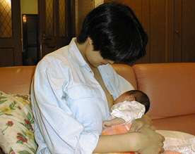
オキシトシン
子宮収縮作用
授乳時に分泌される
愛情ホルモン 気持ちに寄り添う。
母子関係の確立に。
一方で、攻撃性を高める。

Slide 11
妊娠中うつ病のリスク因子
妊娠中の不安
ライフイベント
うつ病既往
ソーシャルサポート不足
家庭内暴力
望まない妊娠など
妊婦のストレスを把握し、ケアすることで、産科合併症や産後うつを予防。
Notes:
妊娠・出産の後、お母さんの体内では急激なホルモンの変化が起こり、情緒が不安定になりやすくなっており、産後うつになる方は決して珍しくありません。
しかし、産後うつ病は子供に悪影響を及ぼす可能性があります。
軽い産後うつ病で憂鬱な気分が続いている程度でも子供は敏感に反応します。
子供は、お母さんをはじめとして周囲の大人たちの適切な世話を受けることを当然のこととして生まれてきます。
赤ちゃんが生まれて成長していく段階で、生後最初の1年はその後の人生を左右するとても大切な時期です。
この大切な時期にお母さんがうつ病で充分な世話が出来ないと、赤ちゃんの成長発達にも様々な問題が起こって来ます

Slide 12
母親の育児不安と孤立感をなくそう
３) 理解できない子どもの行動
反抗期・十代の暴走など、
子どもの不可解な行動を、脳の発達から
解き明かす。
Notes:
産後うつへの無理解
とくに、夫の妻への無理解

Slide 13
発達期の脳のもつ不思議
子どもの不可解な行動を、
脳の発達から解き明かす。

Slide 14
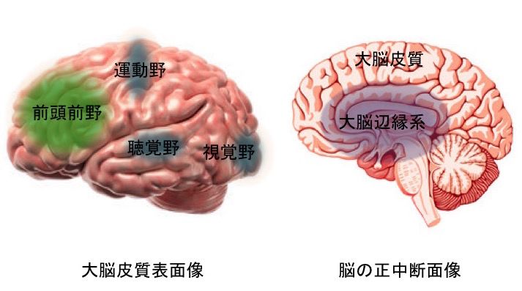
人間の脳のしくみと進化
大脳皮質（新皮質）と 大脳辺縁系（旧皮質）
Notes:
子どもの不可解な行動を、脳の発達から解き明かす。

Slide 15
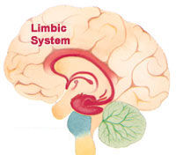
大脳辺縁系の働き
注意・運動・自律神経反射を司る
大脳辺縁系
帯状回
感情変化を、行動や内分泌系などの変化として表現する
視床下部
海馬
扁桃体
海馬は記憶の形成。
扁桃体は喜怒哀楽の感情、快・不快。報酬系。
Notes:
大脳辺縁系は、
大脳の奥深くに存在する尾状核、被殻からなる大脳基底核の外側を取り巻くようにある。
人間の脳で情動の表出、意欲、そして記憶や自律神経活動に関与している複数の構造物の総称である。
生命維持や本能行動、情動行動に関与する。
海馬と扁桃体はそれぞれ記憶の形成と情動の発現に大きな役割を果たしている。
大脳辺縁系は、内分泌系と自律神経系に影響を与えることで機能している。
大脳辺縁系は、側座核といわれる構造と相互に結合しており、これは一般に大脳の快楽中枢として知られている部位である。

Slide 16
大脳辺縁系と前頭前野
人間の脳のしくみと進化
大脳辺縁系 | 前頭前野
感情系 ＝エンジン | 抑制系 ＝ブレーキ
感情・感性、記憶、 本能的行動に作用。 報酬系として働く。 | 行動の抑制に働く
Notes:
大脳辺縁系には、ホルモンが作用する。
扁桃体には、「快」の働きがあり、「報酬系」として行動を促進する作用する。

Slide 17
人間の脳の発達パターン
成熟度
脳重量
➂
➁
前頭前野
大脳辺縁系
➀
年齢
Notes:
出生時400g、生後６ヶ月で２倍、
７、８歳で大人の95%、20歳前後で完成

Slide 18
大脳辺縁系と前頭前野の発達のずれ
魔の２歳児、Terrible two.
「七つ七里憎まれる」
１０代の暴走
思春期は性ホルモンの分泌が高まる

Slide 19
アップリカ育児研究会の教え
なぜ、乳幼児期の子育てが大切か

Slide 20
３歳児神話
三つ子の魂百までも
三歳看老（中国語）
What is learned in the cradle is carried to the grave.（英語圏）
非常に幼い時に学んだことは石に刻まれたようなものだ（アラビア語圏）

Slide 21
認知能力と非認知能力
認知能力とは、計算や文字、知識、思考する能力。
非認知能力とは、感性豊かな心。
それを伸ばすのが、幼児教育の原点。
Notes:
幼少期に感性豊かな心の育成を
乳幼児期には、光や音その他の感覚刺激が周囲から流れ込み、脳のネットワーク形成がはじまる。その中心が大脳辺縁系。
計算や文字、知識といった認知能力ではなく、感性豊かな心（非認知能力）を伸ばすことが、子育て、幼児教育の原点

Slide 22
幼少期に感性豊かな心の育てるには
乳幼児期には、光や音その他の感覚刺激が周囲から流れ込み、脳のネットワーク形成がはじまる。 その中心が大脳辺縁系
非認知能力の教科書はない。
教えることではなく、子どもを取り巻く環境（母親、家族、近所のお友だち・大人など）
Notes:
幼少期に感性豊かな心の育成を
乳幼児期には、光や音その他の感覚刺激が周囲から流れ込み、脳のネットワーク形成がはじまる。その中心が大脳辺縁系。
計算や文字、知識といった認知能力ではなく、感性豊かな心（非認知能力）を伸ばすことが、子育て、幼児教育の原点

Slide 23
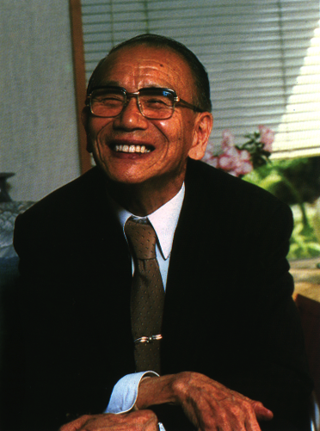
育児の基本は ’まなかい’ に
生まれた直後の赤ちゃんでも、やさしい気持ちで見つめてくれる人には視線を合わせます。これが、「まなかい (眼交い)」なのです。
育児の基本は、赤ちゃんの目をみることにあります。
内藤壽七郎著「育児の原理」より

Slide 24
感性豊かな心（非認知能力）を伸ばすには
子どもからの問いかけに、
まなかい（眼交）
微笑み
聞く
応える
肯定する。ほめる。
自信を与える。
Notes:
なぜ、幼少期に感性豊かな心の育成か？
乳幼児期には、光や音その他の感覚刺激が周囲から流れ込み、
脳のネットワーク形成がはじまる。その中心が大脳辺縁系。
計算や文字、知識といった認知能力ではなく、
感性豊かな心（非認知能力）を伸ばすことが、子育て、幼児教育の原点。

Slide 25
あたたかい心を育む
感性豊かな心
あたたかい心を育み、
“心情を分かち合える” 大人に
Notes:
なぜ、幼少期に感性豊かな心の育成か？
乳幼児期には、光や音その他の感覚刺激が周囲から流れ込み、
脳のネットワーク形成がはじまる。その中心が大脳辺縁系。
計算や文字、知識といった認知能力ではなく、
感性豊かな心（非認知能力）を伸ばすことが、子育て、幼児教育の原点。
“心情を分かち合える” 大人に
おもいやり，同情とは違う。

Slide 26
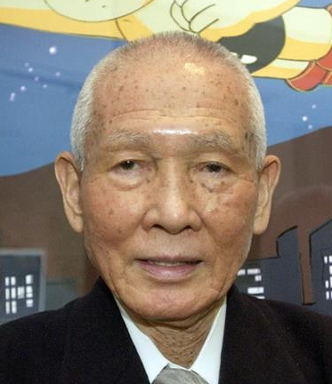
子どもを祈る
含徳之厚 比於赤子
老子第55章
徳を深く内に蓄えている人は、譬えてみれば赤ん坊のようなものだ。（福永光司訳）
葛西健蔵氏
Notes:
徳を含むことの厚きは、赤子に比す。
赤子が、純粋、無垢、無の象徴として、祈りの対象とすべきだ。
この第５５章を引用し、新生児には敬いの念で接することの 大切さを話題にしていきたく思っています。

Slide 27
若いお母さんが自信をもって育児ができるように
兵庫県地域子育てネットワークだよりのコラムを2005年から今日まで13年間連載中
神戸新聞総合出版センターより、
2017年11月刊行

Slide 28
ご静聴ありがとうございました

